Slide 1
智能化通用测试软件
测试设备和软件不用再外包
测试工程师在现场自己搭测试
西安拓天智控 2026-09-22
Notes:
大家好。我今天要讲的是怎么使用智能化的通用测试软件让测试工程师自己在现场把完成, 不用再等定制软件外包

Slide 2
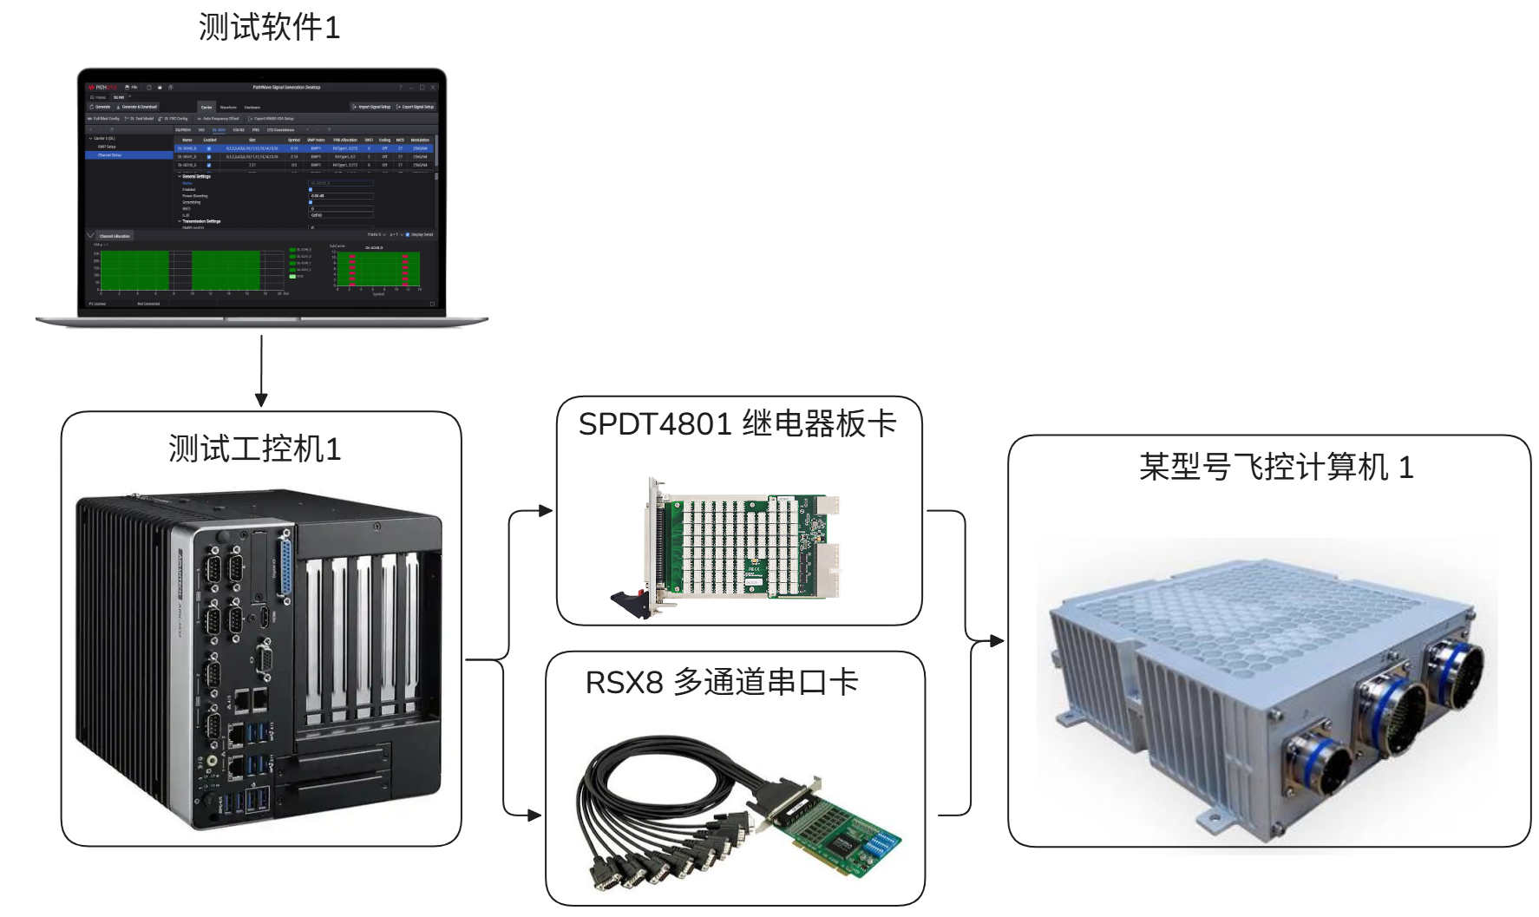
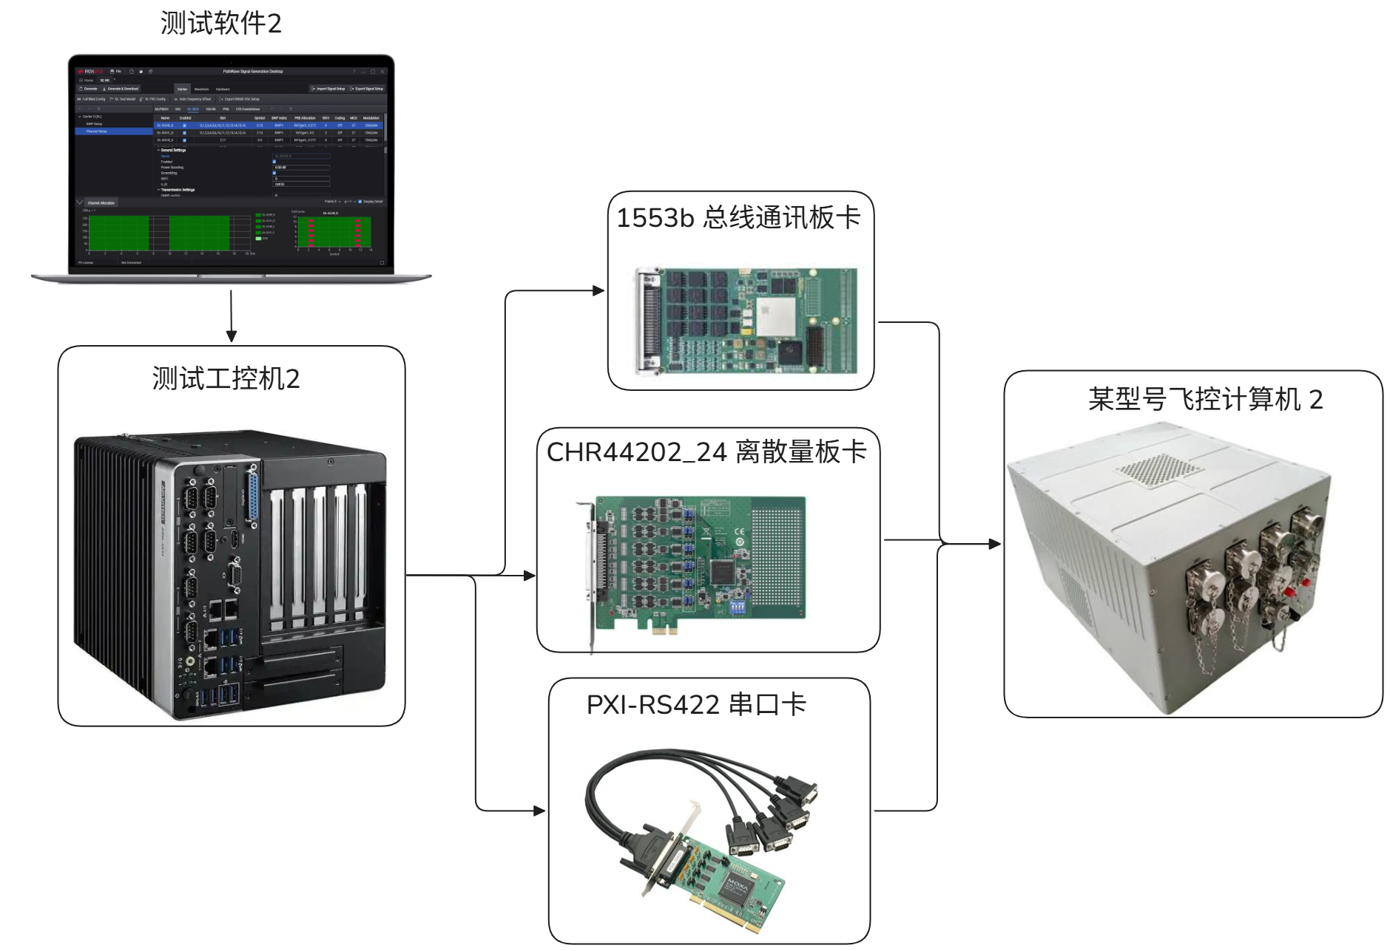
困境与矛盾
每一个被测对象，定制一套测试软件和设备
被测产品不同
测试设备不同
测试流程不同
接口、协议、供电、时序不同
采集卡、电源、串口、
继电器 SDK 不同
初始化、激励、测量、
判定、清理代码不同
某型号飞控计算机 1 + 定制测试软件和设备 2
某型号飞控计算机 2 + 定制测试软件和设备 2
Notes:
在原有的测试场景中, 每一个被测对象, 物理接口不一样, 需要选取各自对应的硬件测试板卡, 各家板卡的 SDK 不一样, 测试某个功能的流程编排不一样, 所以每个被测对象都需要定制一套自己的测试软件和硬件设备, 软件和设备之间是强耦合的, 一旦项目冻结之后, 硬件测试资源就不能继续复用.

Slide 3
困境与矛盾
定制测试软件的五个代价
迭代周期长
复用成本高
变更风险高
知识不可见
验证边界模糊
换一个产品，
重写代码、
重新联调
电压扫描、
串口请求、
继电器控制
被重复实现
硬件替换
牵动流程、判定
和报告代码
量程、安全值、
接线关系散落在
驱动和脚本中
设备访问、
协议解析、
业务判定相互纠缠
「为每个产品写一套软件」导致的必然结果
Notes:
然后就带来了5个主要的代价, 包括迭代周期长, 复用成本高, 变更风险高, 测试软件内部是黑盒, 接线关系写死在软件里, 导致临时出错无法修复, 只有写代码的人知道bug在哪里

Slide 4
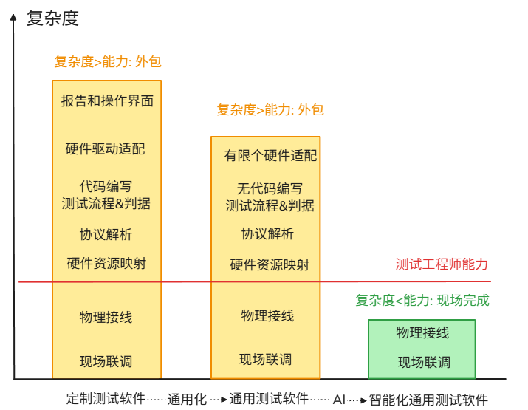
困境与矛盾
核心矛盾：测试任务复杂度vs测试工程师能力
完成一次台架测试，从接线、
驱动、协议、流程编排到判
定与报告，需要的能力是层
层叠加的
测试工程师熟悉的是被测对
象和测试方法，而不是驱动
适配与软件工程，红线以上
的层次只能交给外包进行软
件开发
Notes:
通用化测试软件应该是显而易见的事情, 一套软件适配多种硬件可以对硬件进行复用, 像NI TestStand那样可以用无代码的方式编排测试流程, 但是为什么直到今天还没有广泛使用通用化测试软件? 是因为如果把一个设备插件协议定死比如VISA/SCPI, 他能支持的设备类型有限, 如果自己设计一个非常宽松的协议比如说直接让测试硬件可以暴露任意类型和数量函数型参的接口, 那么当客户拿到新硬件的时候还是需要让外包来写封装代码. 还有协议解析, 测试资源和被测对象之间如何物理连接这些工作, 需要查阅文档花费大量时间, 这些问题还是要让甲方解决, 还是得外包出去, 迭代周期没有明显的改善, 不如维持原来的纯外包形式. 现在这个问题能得以解决是因为大语言模型和AI Agent的出现, 可以让通用测试软件智能化, 打个比方就是随着软件赠送了一个24h在线的驻场工程师, 能将完成一个测试任务砍到只需要测试工程师提供资料, 完成物理连线即可.

Slide 5
困境与矛盾
解决方案：先通用化，再智能化
1
第一步 通用化
硬件驱动适配
硬件以mcp协议接入, 可接入
的硬件动作自由度最高
测试编排改成无代码方式进行
测试中的激励和测量通过mcp
协议调用硬件实现
报告根据模板生成, 统一提供
前端操作界面
报告和操作界面
2
测试流程&判据代码
第二步 智能化
协议解析
AI根据硬件资料编写代码
实现测试硬件的适配
AI根据测试资源生成接线
方案
AI根据被测对象功能编排
测试流程
硬件资源映射
物理接线
现场联调
测试工程师只需要做: 提供资料, 说清楚要测什么, 然后连接被测对象
Notes:
为了实现这个方案, 我们分两步走, 第一步实现通用化, 硬件用刚才说的非常宽松的协议接入: mcp协议, 然后软件内提供无代码的测试编排方式, 不直接编写测试脚本代码, 校验更方便, 测试流程展示更直观. 第二步是实现智能化, 软件内的AI Agent, 也就是刚才说的驻场工程师, 他可以理解产品资料, 可以根据测试工程师下达的任务, 可靠地完成硬件驱动适配, 接线方案生成, 编排测试流程, 完成整个测试任务.

Slide 6
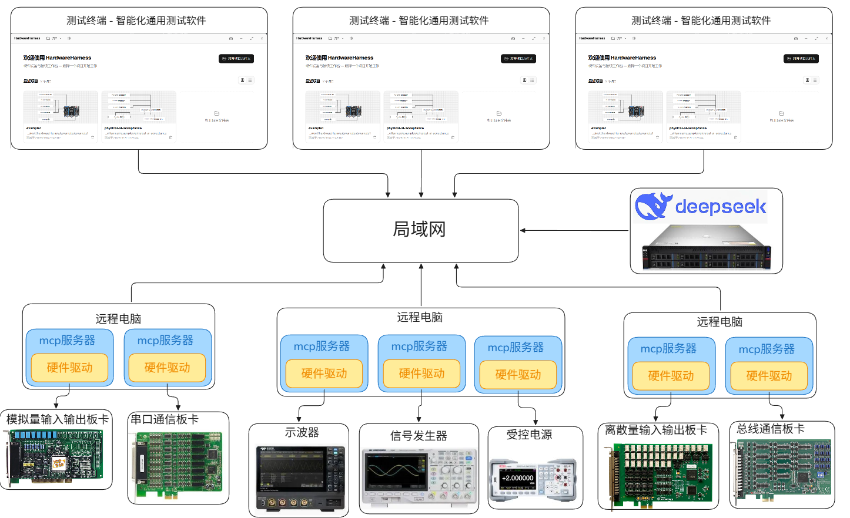
第一步 · 通用化
总体架构
本地服务器部署 LLM 服务，
测试终端运行智能化通用测试软件
测试终端通过局域网和 MCP 协议
连接任意硬件测试资源
测试终端调用 LLM 服务，替代人
工编写测试流程和硬件适配代码
Notes:
我们在架构上的创新点在于, 通用测试软件可以跑在任意一台电脑上, 通过局域网访问本地部署的国产开源大模型获取智能. 然后可以通过mcp协议访问任意一台局域网内远程工控机上的测试资源, 其中, 远程电脑上的服务器进程负责适配硬件的sdk, 连接硬件驱动, 不和通用化测试软件进行耦合, 这样就能实现接入模拟量, 离散量, 继电器, 串口通信这样的板卡, 还能接入示波器, 信号发生器等任意硬件设备. 一个服务器托管一个硬件, 多个硬件之间互不干扰, 用户可以占用局域网上的测试硬件进行使用, 单个硬件出错不影响其他硬件.

Slide 7
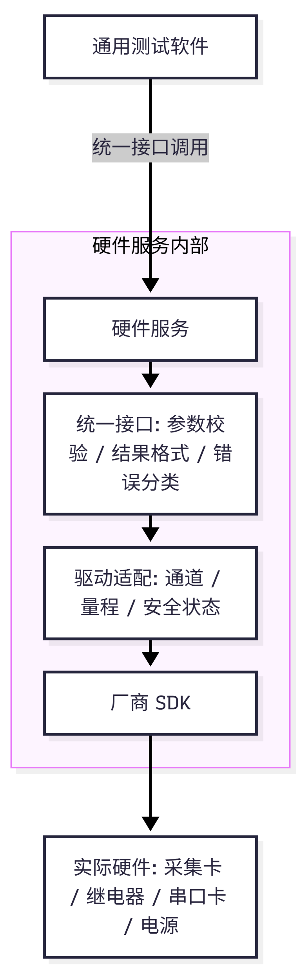
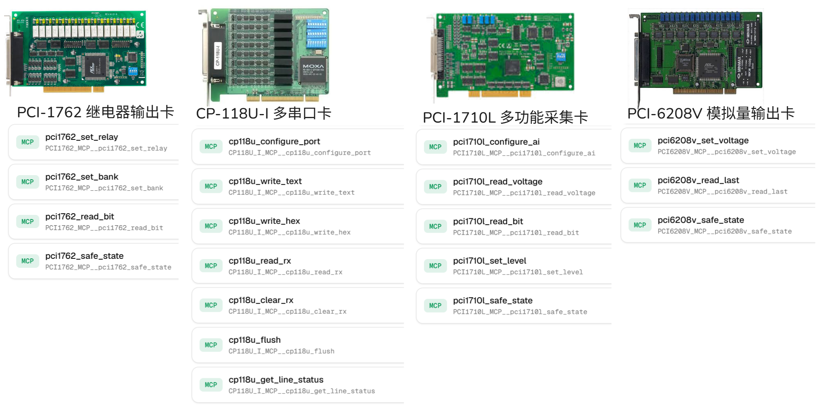
第一步 · 通用化
设备管理：一个MCP服务器托管一个硬件
一个服务器进程托管一个硬件，
可被任意测试终端占用之后使用
MCP 服务器提供硬件调用接口和
使用说明，为 AI 提供工具调用
决策—理由
一个进程只托管一个硬件:
占用与释放的边界和硬件的物理
边界重合，一台设备崩了不会拖垮
整台机器的其他测试，硬件插拔也
不需要改动其他服务。
决策—理由
使用MCP(模型上下文协议)协议:
每个接口自带名称、说明和参数，AI
客户端连上就能自动发现有哪些能力、
该怎么调，不需要额外写文档
Notes:
其中, mcp服务器就是一个服务器进程托管一块硬件, 这张图上是我们现在台架上的四块卡: 继电器输出卡, 多串口卡, 多功能采集卡, 模拟量输出卡, 每块卡下面列出来的就是它通过mcp协议对外提供的接口, 比如设继电器, 写串口文本, 读电压, 设电压. 任意一台测试终端都可以占用这块卡, 用完之后释放给别人用. 一个进程只托管一个硬件, 这样占用和释放的边界和硬件的物理边界是重合的, 一块卡崩了不会拖垮其他测试, 插拔硬件也不用改动其他服务. 之所以选mcp协议, 是因为它本来就是给AI设计的, 每个接口自带名称, 说明和参数, AI连上去就能自动发现这块卡有哪些能力, 该怎么调用, 不需要额外写文档, 也不需要AI去读驱动源码.

Slide 8
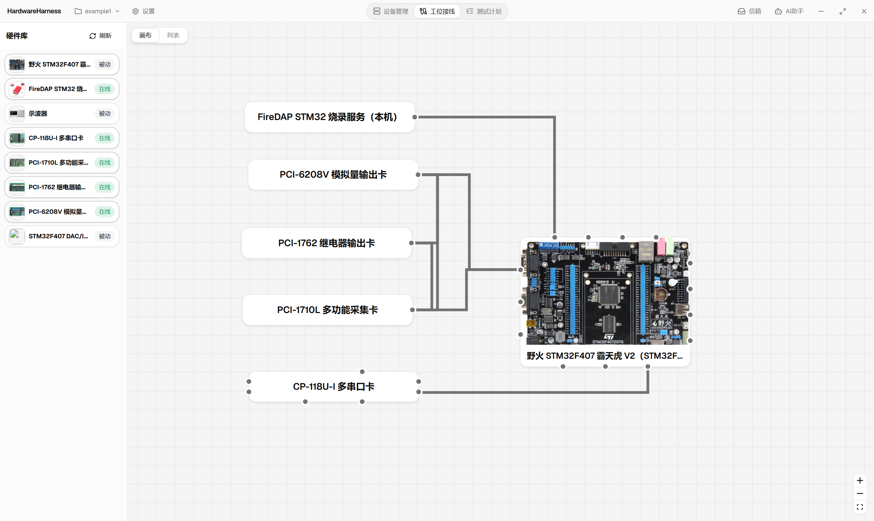
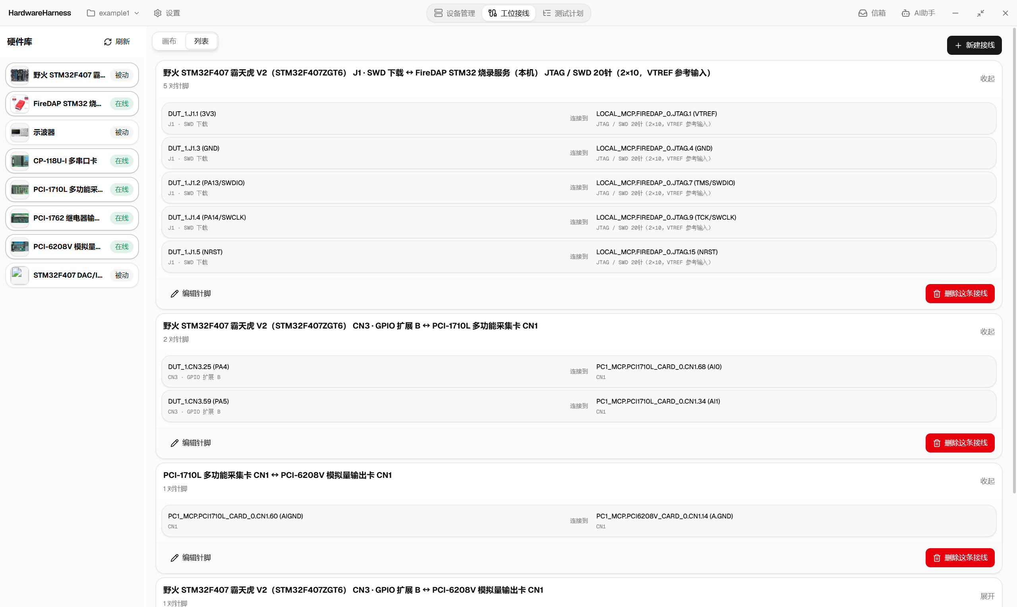
第一步 · 通用化
工位接线：把端口资源映射到物理针脚
硬件对象有端口和针脚属性，工位接线表示测试资源和被测对象针脚之间的连接关系
画布展示端口之间的连接，列表列出每一个针脚之间的连接
和特定测试流程绑定，为 AI 完成测试编排提供上下文

Slide 9
第一步 · 通用化
通用测试语义
准备 prepare
测试 test
清理 cleanup
清理
Pass、Fail、中止三种情况下都执行，设备最终回到安全状态
类别
步骤
作用
流程控制
顺序 Sequence、分组 Group、条件 If、重复 Repeat、
遍历 ForEach、并行 Parallel、重试 Retry
组织子步骤、决定执行顺序
数据
设置变量 SetVariable、计算表达式 Evaluate、
延时 Delay、等待条件 WaitUntil
在步骤之间传递和加工数据
硬件
调用设备工具 InvokeTool
唯一接触硬件的步骤，绑定 hardwareId、
toolName、参数、超时、错误策略
判定
等于 Equal、范围 Range、容差 Tolerance、
位掩码 Bitmask、发布结果 PublishResult
把测量值变成 Pass/Fail，可挂到需求编号
上统计覆盖

Slide 10
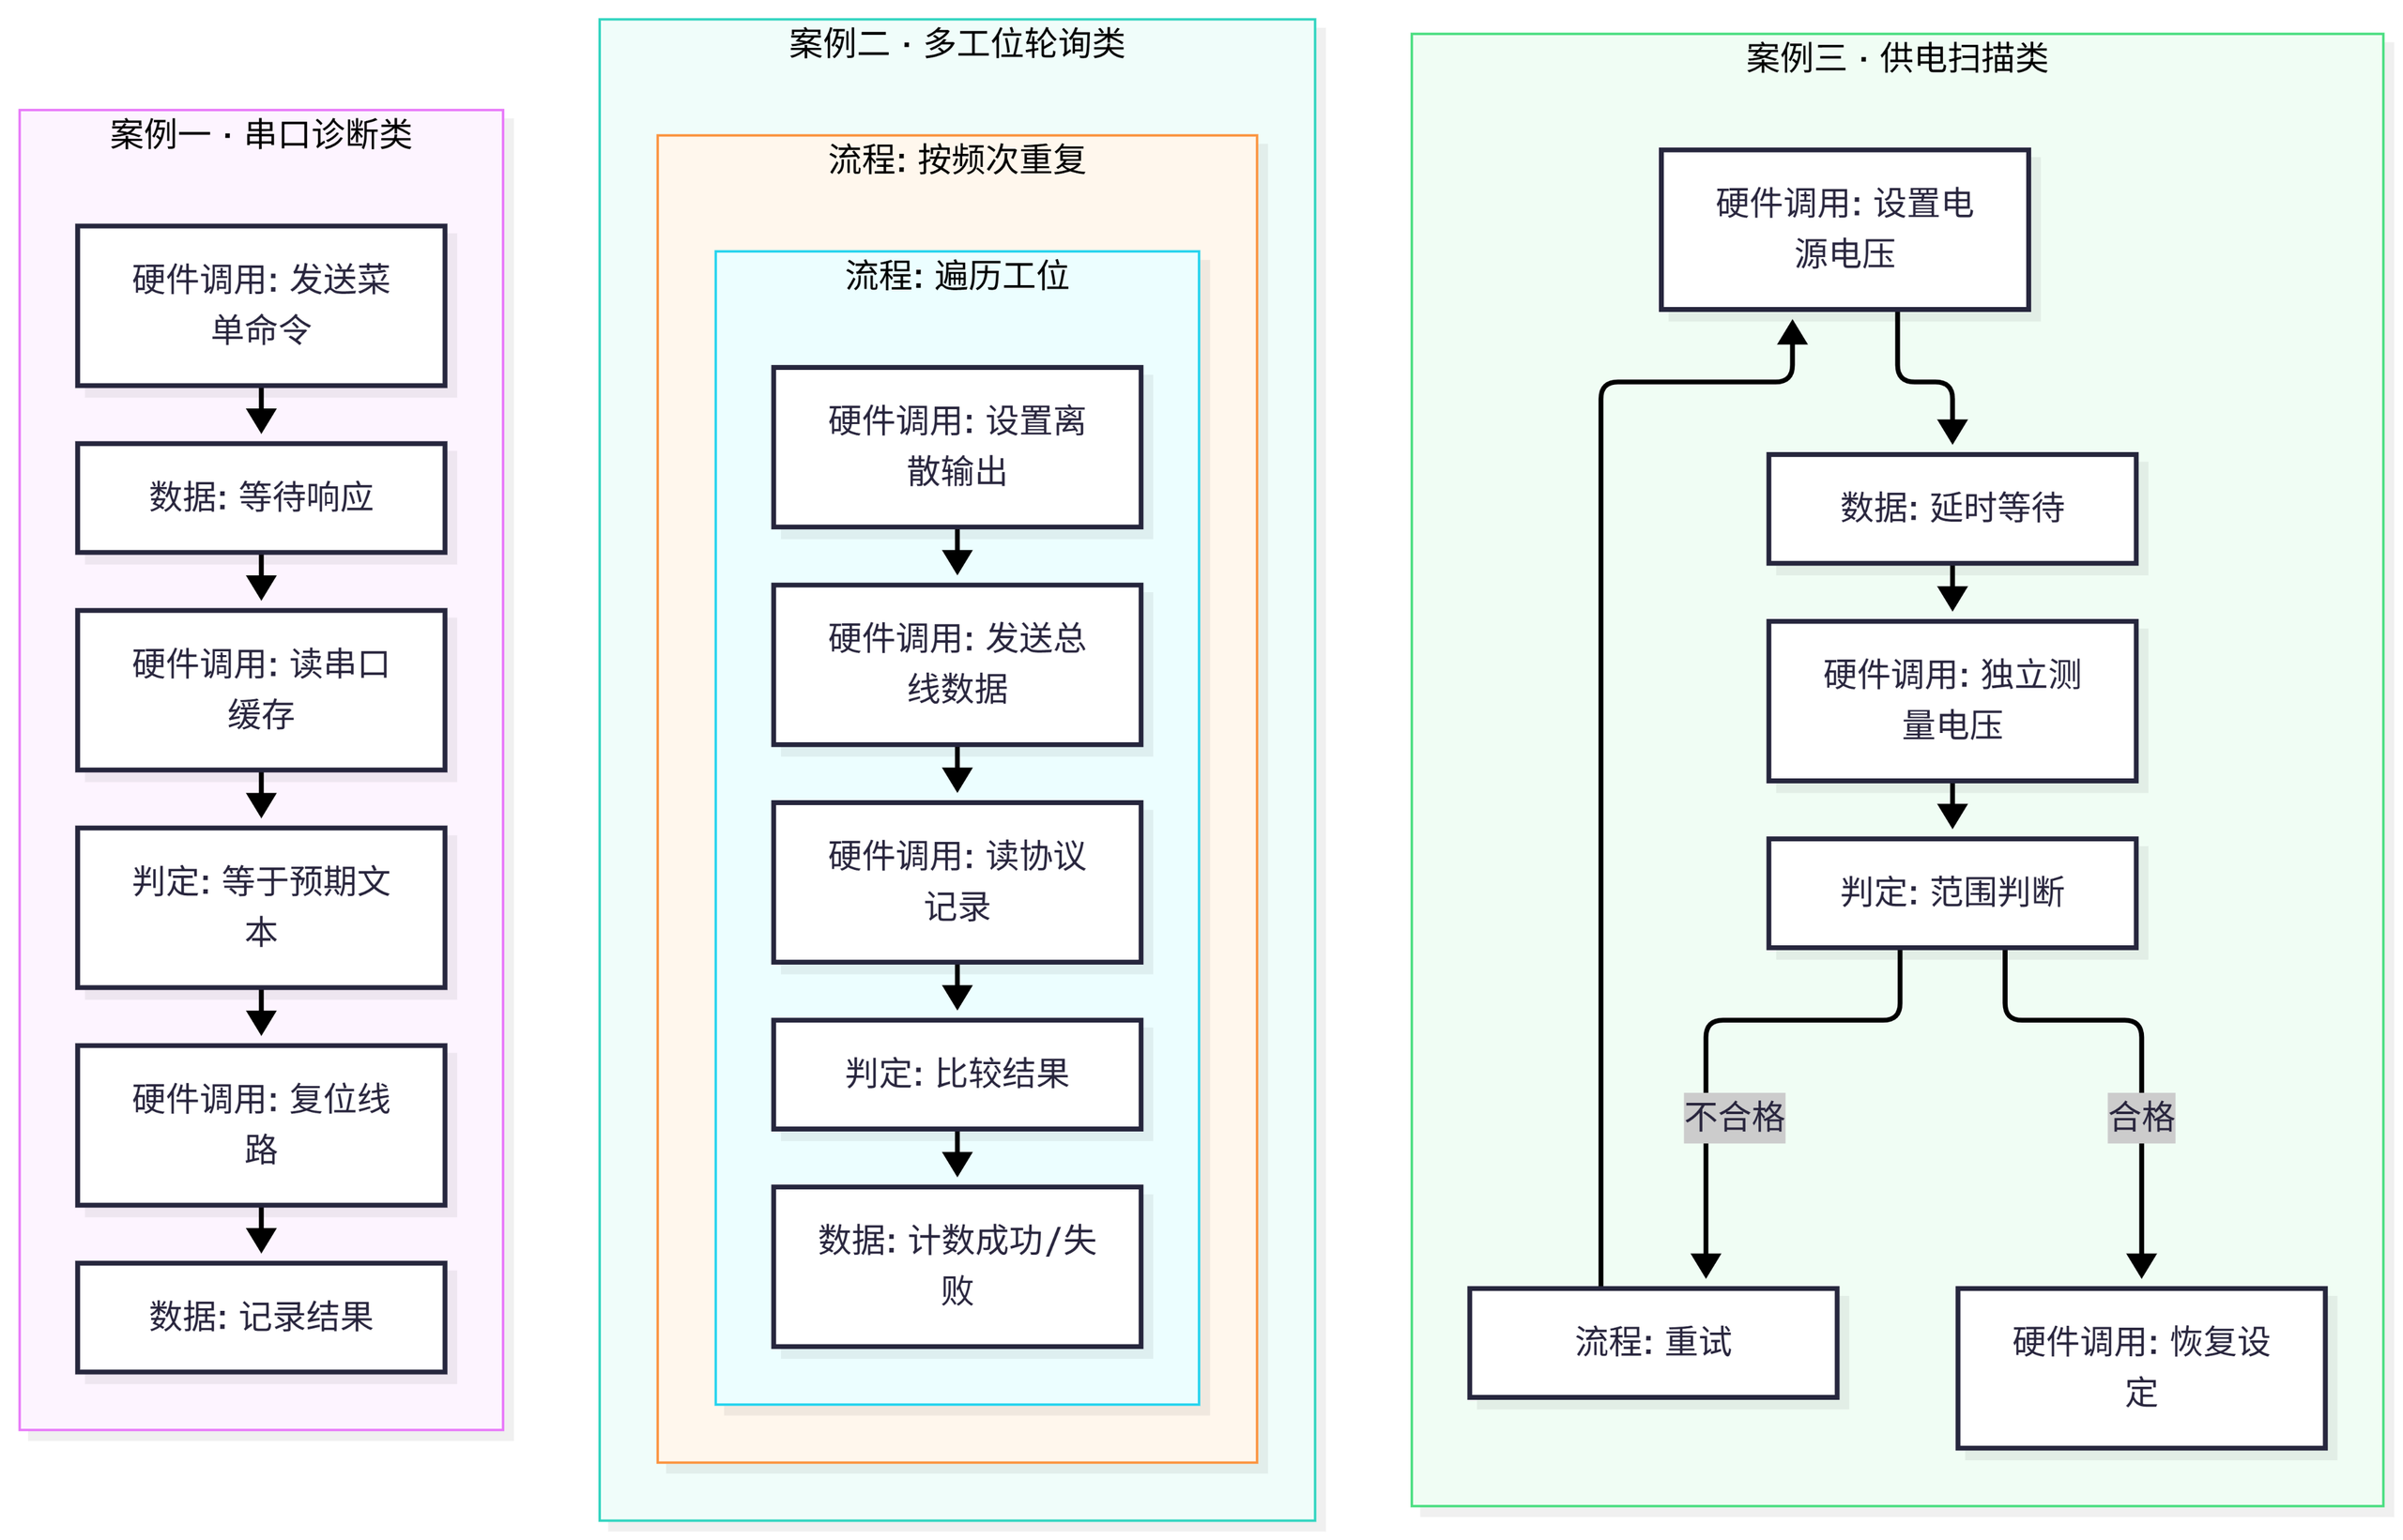
第一步 · 通用化
测试流程示例

Slide 11
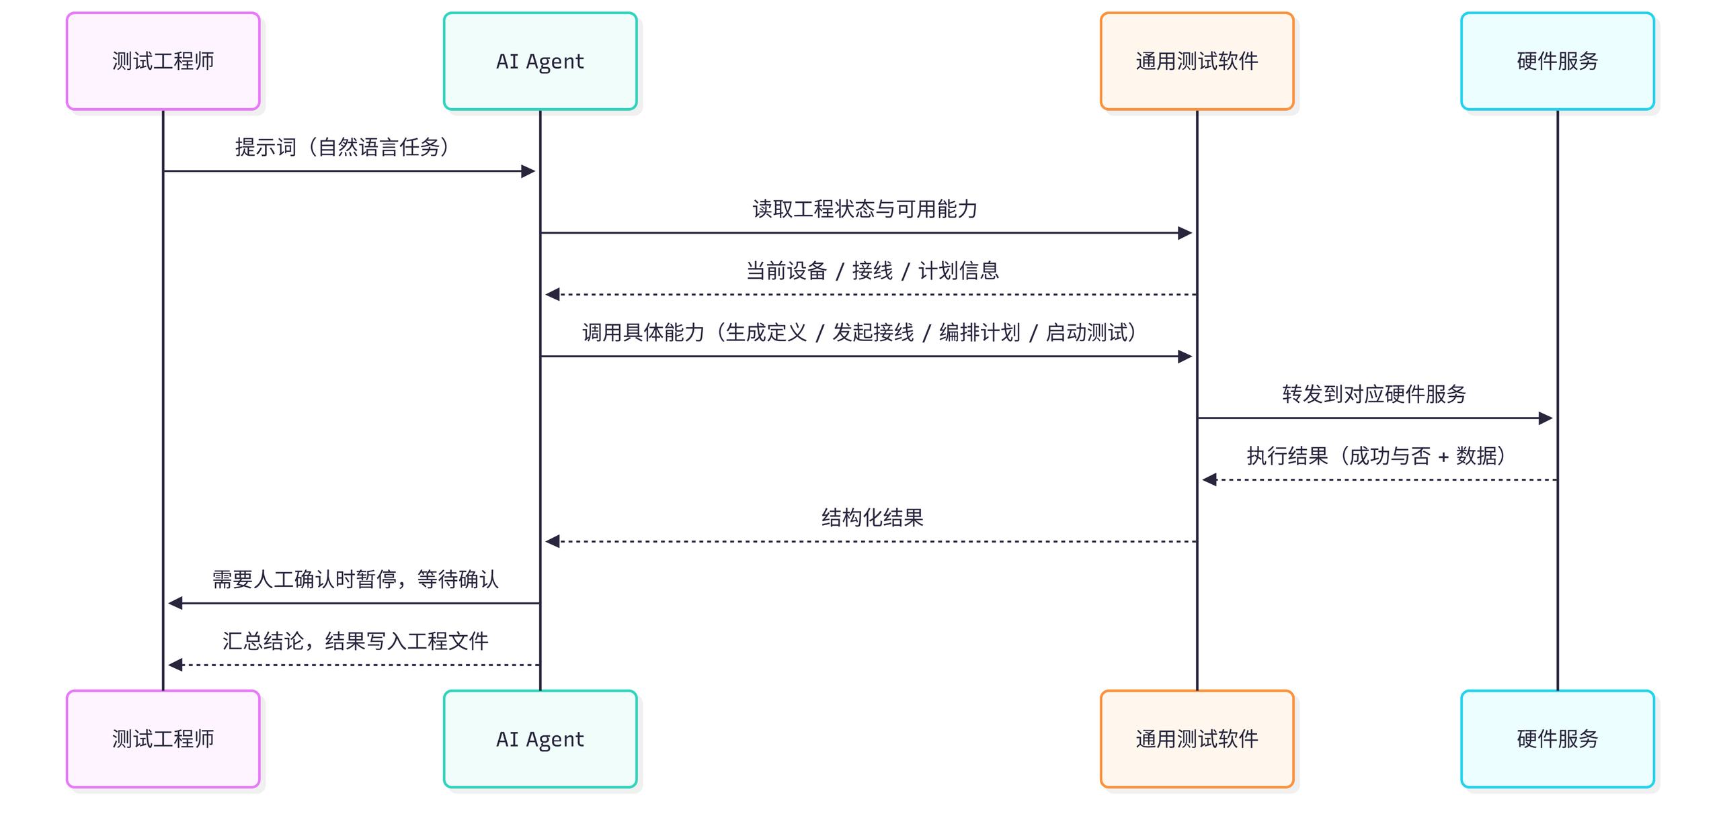
第二步 · 智能化
AI Agent：测试软件里的专属工程师

Slide 12
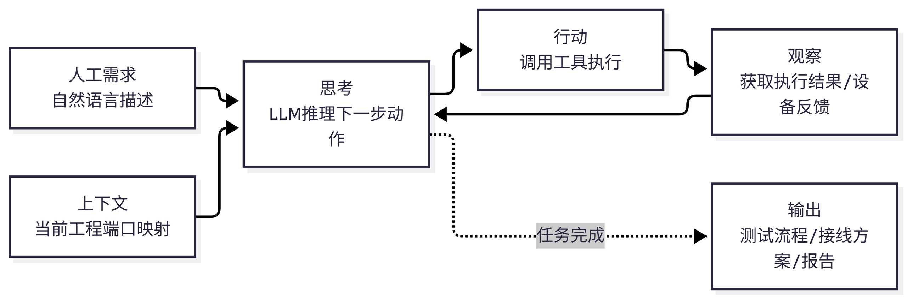
第二步 · 智能化
AI Agent原理：思考 → 行动 → 观察
大脑
工具箱
循环
本地部署的大语言模型负责理解
人用自然语言描述的测试需求，
推理出下一步该做什么
设备驱动和协议被封装成的
「工具」负责真正执行动作，比如
读电压、发串口指令、烧写固件
思考 → 行动 → 观察 → 再思考，
Agent 每做完一步都会看到真实结果，
再决定下一步，而不是提前写死的固定脚本

Slide 13
第二步 · 智能化
工具箱分三层，全部通过 MCP 暴露
工具箱分三层，全部通过 MCP 协议暴露给 AI；每个工具自带输入/输出契约，并标注只读或有破坏性。
技能 Skill
mcp_server —— 一份硬件手册出一个新服务，自带契约、校验、安全状态与测试
按需加载知识包
stm32f407-batianhu-v2 —— 被测板的引脚、时钟、外设、跳帽约束和 Keil 工程脚本
doc_writer —— 测试报告与文档写作规范
平台工具
工程 · 读取 / 新建 / 打开 / 保存
设备管理 · 列服务、启停重启、读日志、列受管硬件
通用测试软件内置
40 余个
硬件定义 · 硬件目录、读写删定义、设置外观与端口图片 接线 · 只生成待办，线由人接、人确认
测试编排 · 列读计划、步骤目录、设备工具列表、新建与增量修改、校验
测试执行 · 启停暂停中止、读状态与事件、长轮询等待、未决操作人工核销
上下文与资料 · 读代理上下文与工具契约、读写资料文档、查设备占用、导入固件
硬件工具
继电器卡 PCI-1762 · 4 工具 set_relay / set_bank / read_bit / safe_state
由各硬件服务提供
随设备插拔
多串口卡 CP-118U-I · 7 工具 configure_port / write_text / read_rx / flush …
采集卡 PCI-1710L · 5 工具 configure_ai / read_voltage / set_level / safe_state …
模拟输出卡 PCI-6208V · 3 工具 set_voltage / read_last / safe_state
调试器 FireDAP · 9 工具 flash / verify / read_sram / import_firmware …

Slide 14
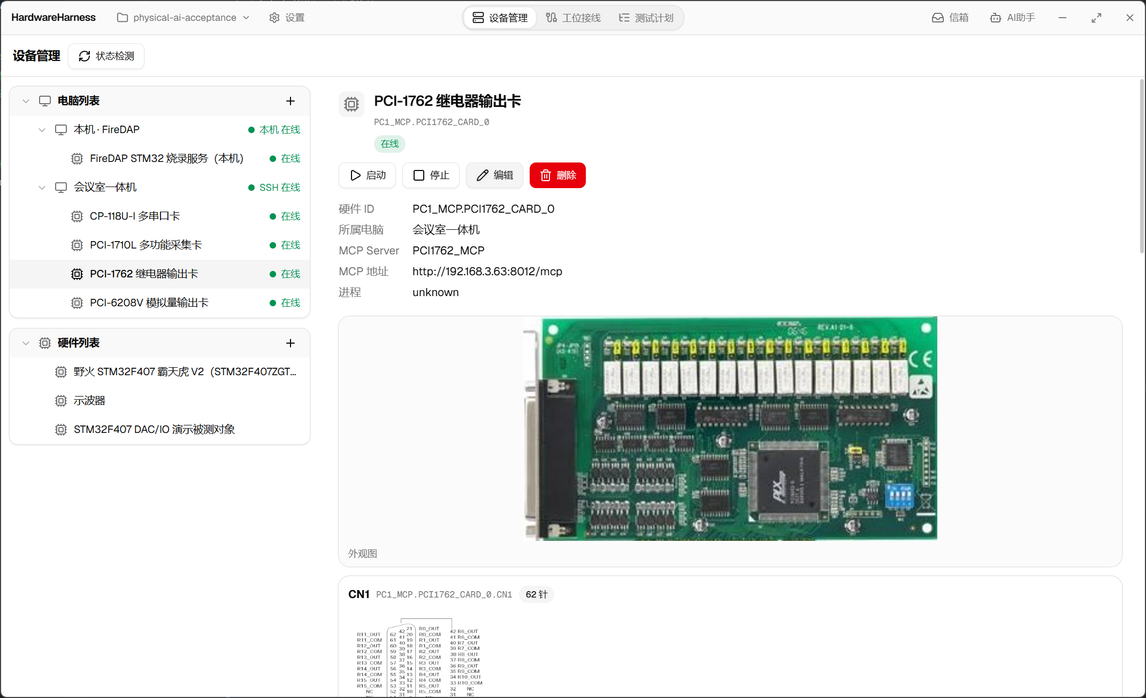
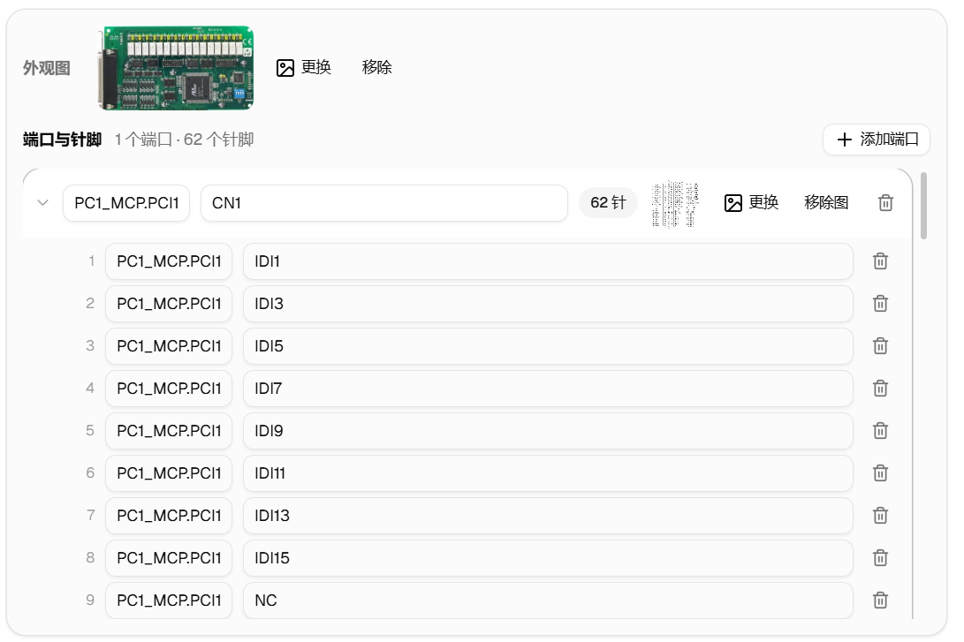
使用演示
1. 适配硬件测试资源
提示词
参考这份模拟输出卡使用手册，帮我创建一个新的测试资源服务：支持按通道设置输出电压（set_output）、
读取当前设定值和实际测量值（read_output）、查询该型号的通道数量和电压范围（get_channel_range），
停止服务前把所有通道安全复位到 0V（reset_output）。

Slide 15
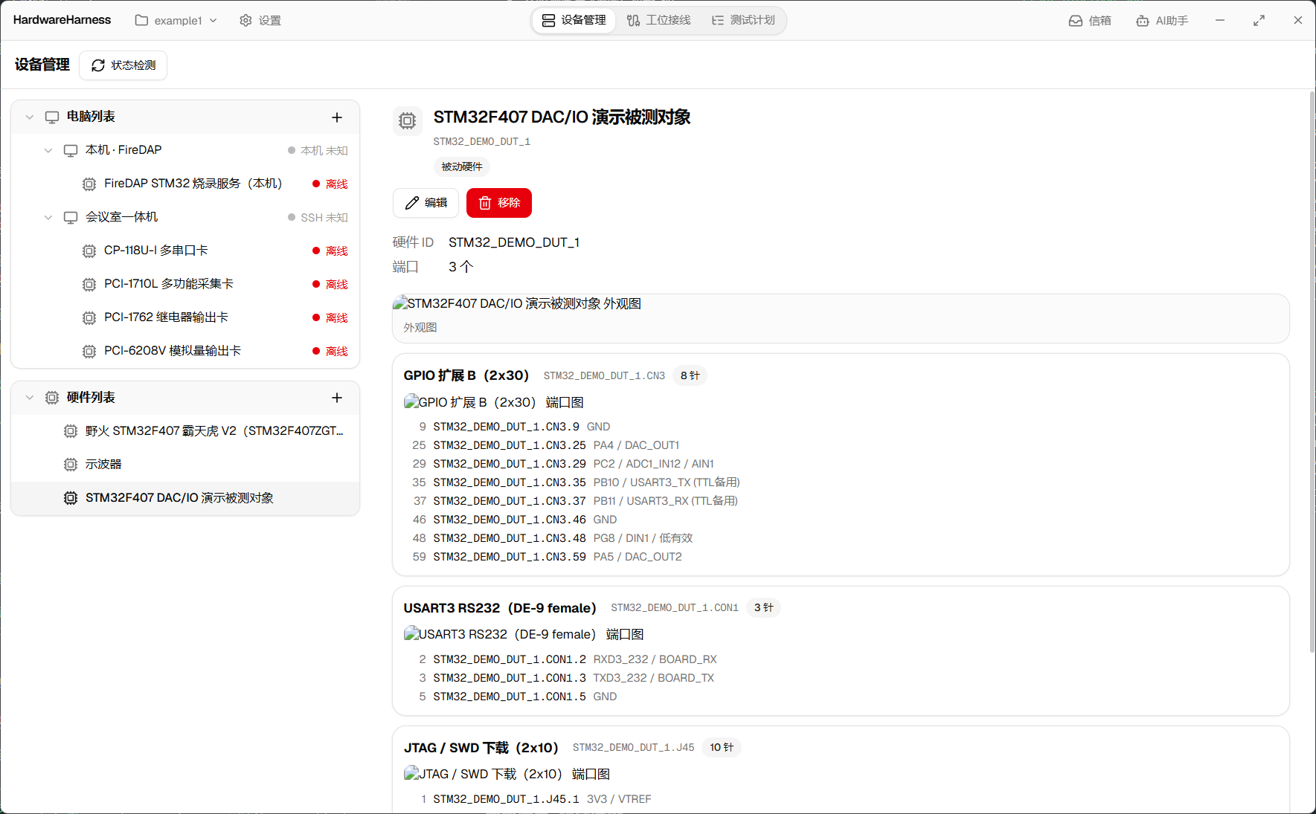
使用演示
2. 添加被测对象
提示词
新增一个被测对象, 根据手册生成端口和引脚定义。

Slide 16
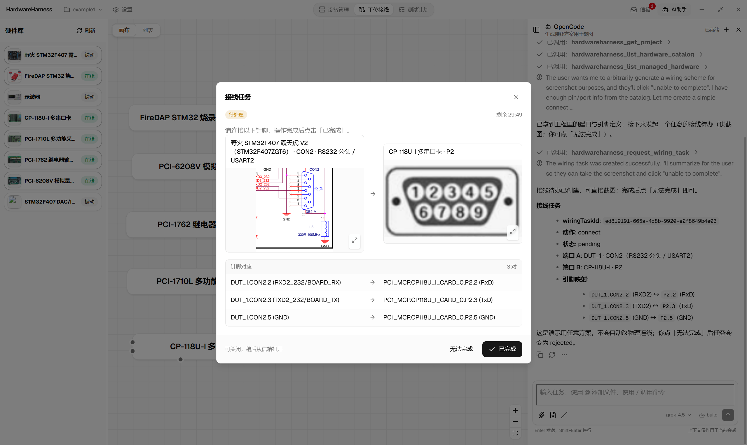
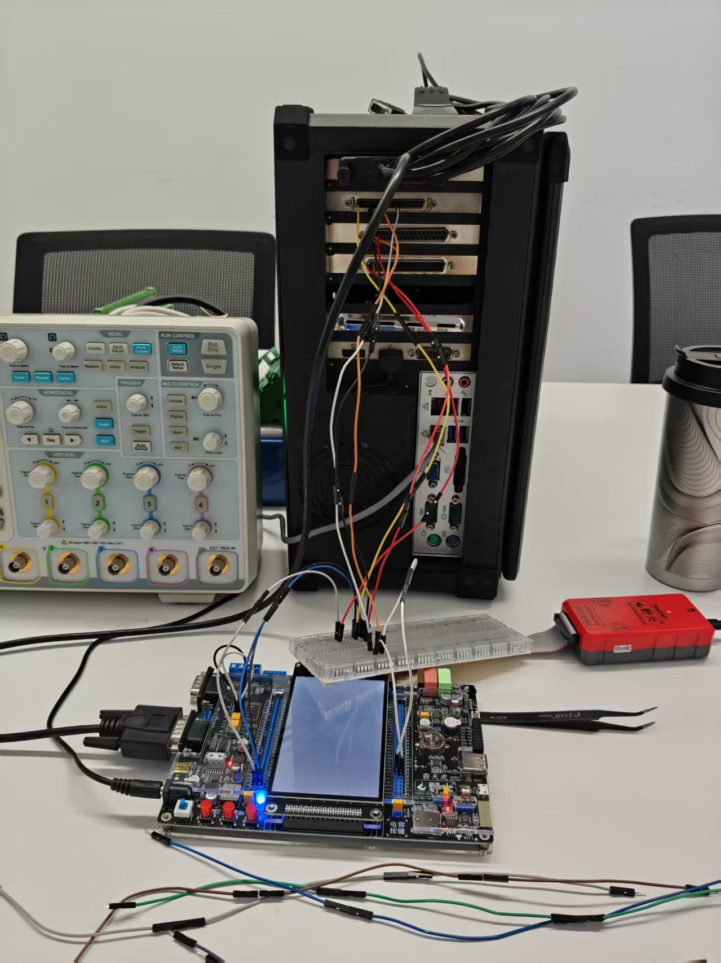
使用演示
3. 生成接线方案
提示词
我要测试这款控制板的模拟采集精度，帮我生成接线方案。
按照指示
手动接线

Slide 17
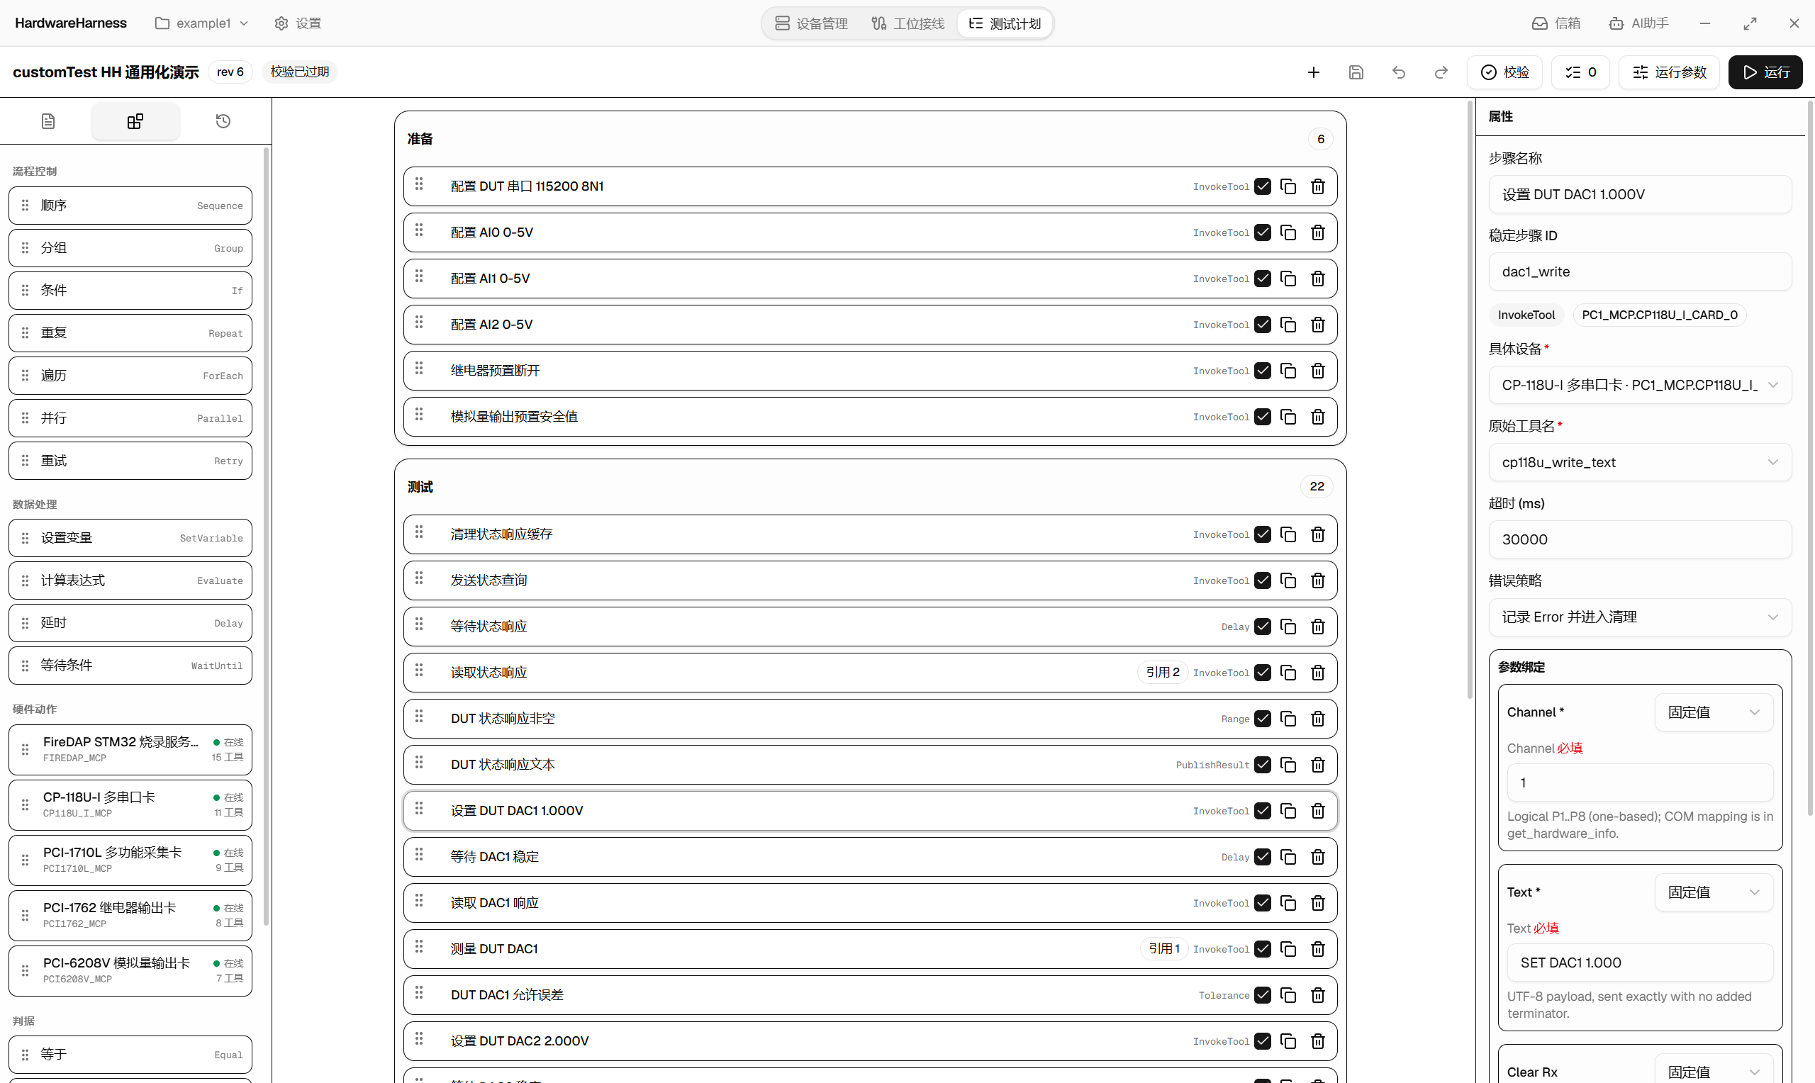
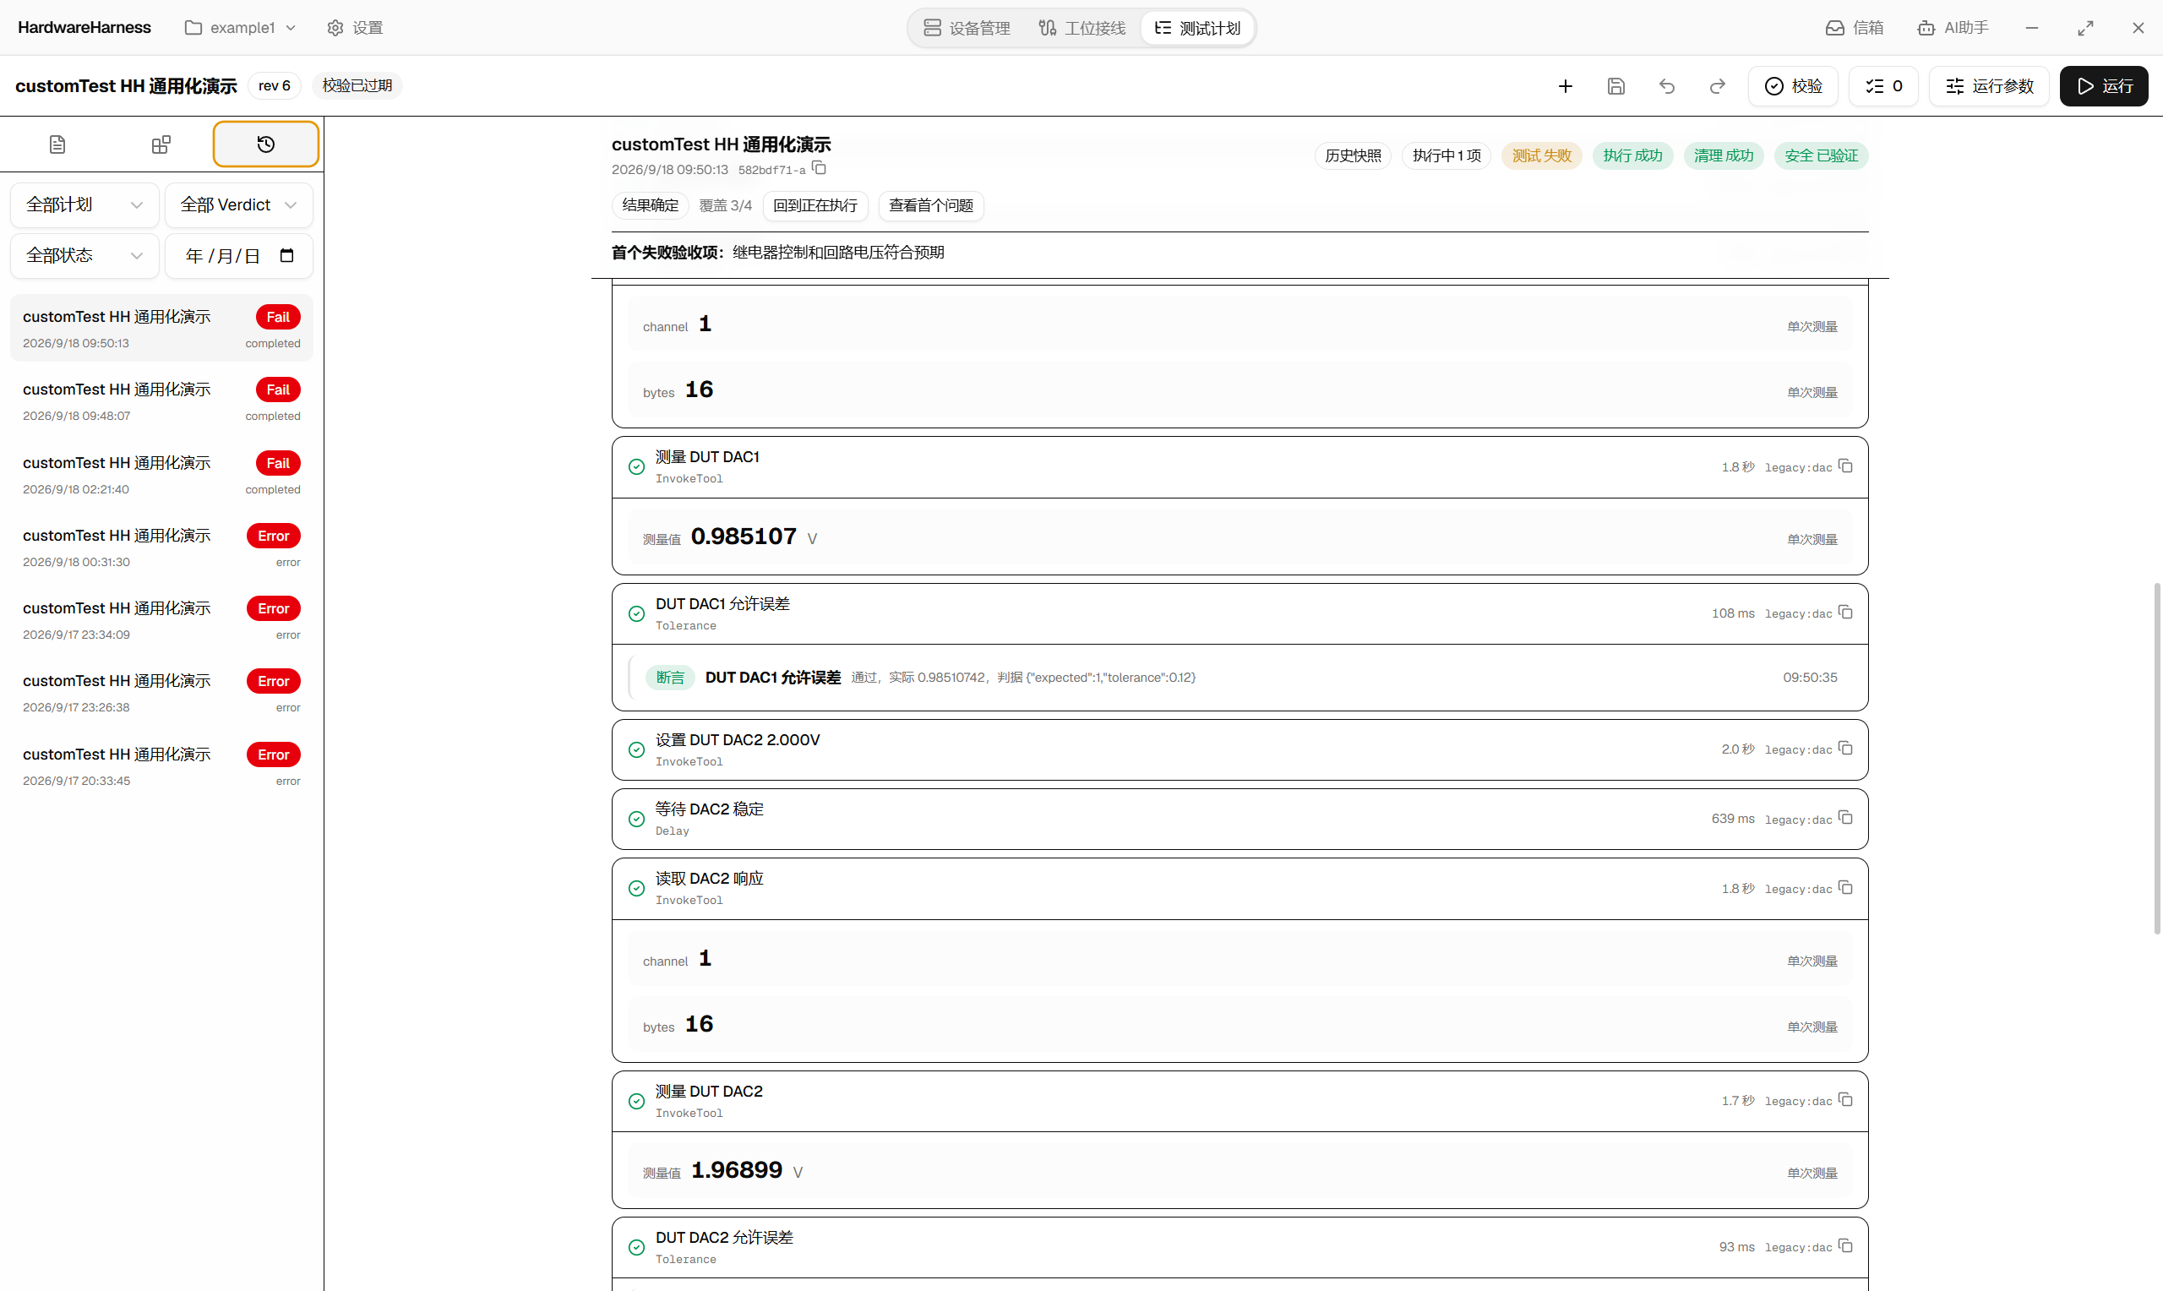
使用演示
4. 编排测试流程
提示词
编写一个测试流程：先用 FireDAP 烧录最新固件并回读校验，然后 PCI-6208V 依次输出 0V / 1.65V / 3.3V
到采集通道，每次等待 100ms 后通过 CP-118U-I 读取采集值，判定误差在 ±1% 以内，全部通过才算 Pass。
测试方案 · 准备 6 步 / 测试 22 步
运行结果与历史记录

Slide 18

从这里往前
Agent不变，换工具箱就换了领域
AI + 通用测试软件 = 测试任务智能化自动化
AI + 测试大纲 + 接口控制文件 ICD +
通用测试软件 = 单机/分系统电测流程自动生成
本项目，已走通
AI + 电路板原理图 + 红外热像仪 + 电路仿真 +
测试工具 = 电路板故障检修智能化自动化
AI + 总线监控（1553B / RS422 /
ARINC 429 / SpaceWire）+ 协议 ICD
= 总线数据实时判读
读图定位网络 → 热像找异常发热 → 仿真推断失效元件
→ 测试工具验证 → 维修建议
AI + 温箱/振动台 + 测试台架 = 环境试验自动巡检
AI + 遥测数据 + 卫星/飞行器系统模型 +
故障树 FMEA 库 = 在轨故障诊断
AI + 装配工艺文件 + 电缆网表 + 视觉识别
= 电缆网接线指导与检验
值班期间自动判读遥测越限，关联故障树给出
处置预案，人工确认后下发

